Slide 1
เทคนิคและการใช้งานการค้นหาคำตอบที่น่าพึงพอใจขั้นสูง

Slide 2
Session 1.5:
โปรแกรมพลวัต

Slide 3
บทนำ
การโปรแกรมทางคณิตศาสตร์อีกประเภทที่คำตอบได้จากการแก้ปัญหาปัญหาย่อหลายๆ ปัญหา
ในโปรแกรมพลวัต, คำตอบที่เหมาะสมของปัญหาย่อยจะถูกนำไปใช้ในปัญหาย่อยถัดไป เมื่อหาคำตอบในปัญหาย่อยสุดท้าย นั้นหมายถึงคำตอบที่เหมาะสมของปัญหาย่อยทั้งหมด ซึ่งรวมถึงปัญหาเริ่มต้นด้วย
ความเชื่อมโยงระหว่างลำดับของโปรแกรมพลวัตที่ทำการคำนวณแบบวนซ้ำ ขึ้นอยู่กับลักษณะของปัญหา สมการเวียนไปข้างหน้าหรือสมการเวียนไปข้างหลังจะถูกนำมาใช้ในการแก้ปัญหา

Slide 4

บทนำ
ตัวอย่าง1: ปัญหาเส้นทางสั้นที่สุด
หาเส้นทางสั้นสุดจาก node 1 ถึง node 9 จากโครงข่ายด้านล่าง
กำหนด:
$f_{i}$: เวลาเดินทางรวมต่ำสุดจาก node i ถึง node 9.
$t_{ij}$: เวลาเดินทางจากจุดเชื่อมโยงที่กำหนด $\left(i,j\right)$.

Slide 5
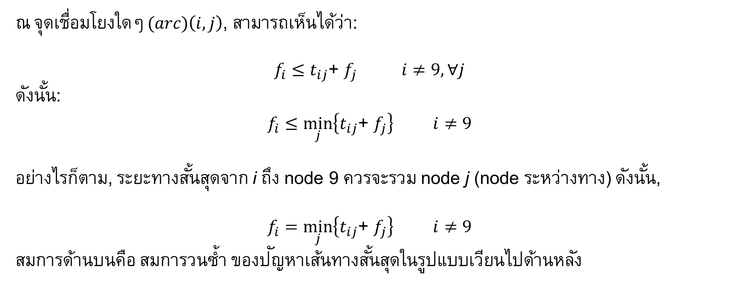
บทนำ
ณ$จุดเชื่อมโยงใดๆ (arc)\left(i,j\right)$, สามารถเห็นได้ว่า:
$f_{i}≤t_{ij}$+ $f_{j}$ $i≠9, ∀j$
ดังนั้น:
$f_{i}≤\min_{j}\left\{t_{ij}\text{+ }f_{j}\right\}$ $i≠9$
อย่างไรก็ตาม, ระยะทางสั้นสุดจาก i ถึง node 9 ควรจะรวม node j (node ระหว่างทาง) ดังนั้น,
$f_{i}=\min_{j}\left\{t_{ij}\text{+ }f_{j}\right\}$ $i≠9$
สมการด้านบนคือ สมการวนซ้ำ ของปัญหาเส้นทางสั้นสุดในรูปแบบเวียนไปด้านหลัง

Slide 6
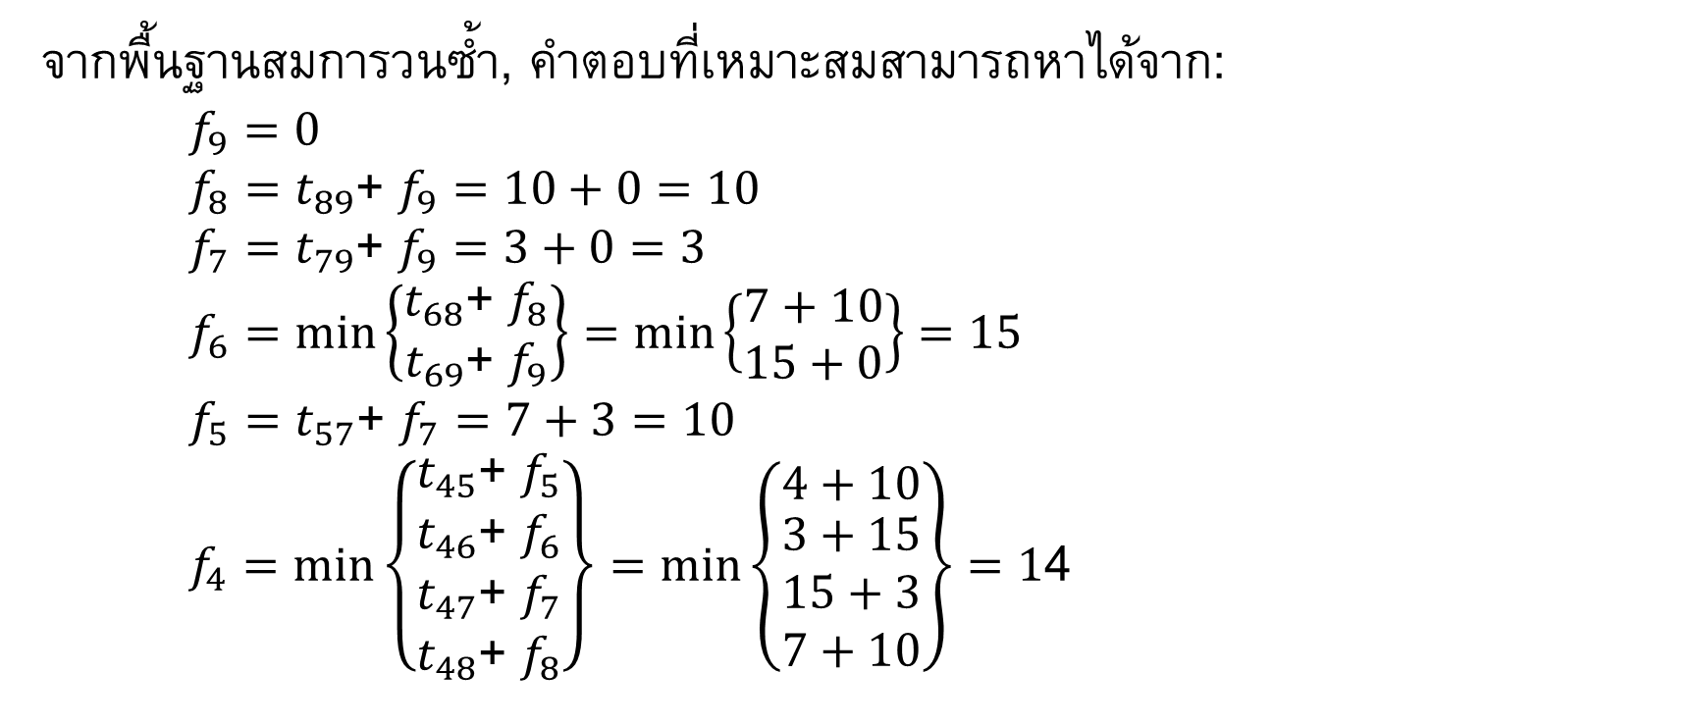
บทนำ
จากพื้นฐานสมการวนซ้ำ, คำตอบที่เหมาะสมสามารถหาได้จาก:
$f_{9}=0$
$f_{8}=t_{89}\text{+ }f_{9}=10+0=10$
$f_{7}=t_{79}\text{+ }f_{9}=3+0=3$
$f_{6}=min\left\{\begin{matrix}t_{68}\text{+ }f_{8} \\ t_{69}\text{+ }f_{9}\end{matrix}\right\}=min\left\{\begin{matrix}7+10 \\ 15+0\end{matrix}\right\}=15$
$f_{5}=t_{57}\text{+ }f_{7}=7+3=10$
$f_{4}=min\left\{\begin{matrix}t_{45}\text{+ }f_{5} \\ \begin{matrix}t_{46}\text{+ }f_{6} \\ t_{47}\text{+ }f_{7} \\ t_{48}\text{+ }f_{8}\end{matrix}\end{matrix}\right\}=min\left\{\begin{matrix}4+10 \\ \begin{matrix}3+15 \\ 15+3 \\ 7+10\end{matrix}\end{matrix}\right\}=1$4

Slide 7
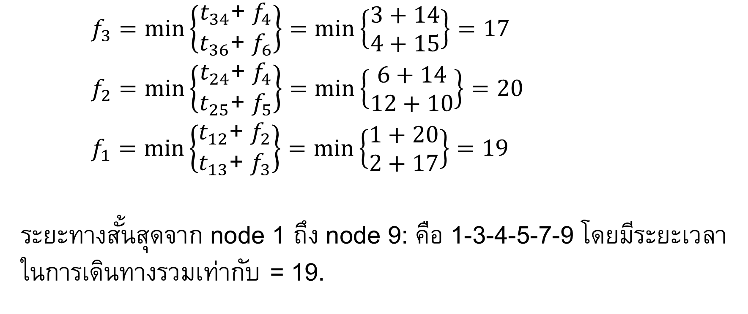
บทนำ
$f_{3}=min\left\{\begin{matrix}t_{34}\text{+ }f_{4} \\ t_{36}\text{+ }f_{6}\end{matrix}\right\}=min\left\{\begin{matrix}3+14 \\ 4+15\end{matrix}\right\}=17$
$f_{2}=min\left\{\begin{matrix}t_{24}\text{+ }f_{4} \\ t_{25}\text{+ }f_{5}\end{matrix}\right\}=min\left\{\begin{matrix}6+14 \\ 12+10\end{matrix}\right\}=20$
$f_{1}=min\left\{\begin{matrix}t_{12}\text{+ }f_{2} \\ t_{13}\text{+ }f_{3}\end{matrix}\right\}=min\left\{\begin{matrix}1+20 \\ 2+17\end{matrix}\right\}=19$
ระยะทางสั้นสุดจาก node 1 ถึง node 9: คือ 1-3-4-5-7-9 โดยมีระยะเวลาในการเดินทางรวมเท่ากับ = 19.

Slide 8
บทนำ
เป็นที่สังเกตว่าแต่ละปัญหาย่อยถูกเชื่อมต่อกับ node ในโครงข่ายและเมื่อระยะทางสั้นสุดจาก node 1 ถึง node 9 ถูกกำหนด, เราจะรู้เส้นทางสั้นสุดจากทุกๆ nodes ภายในโครงข่ายถึง node 9.

Slide 9
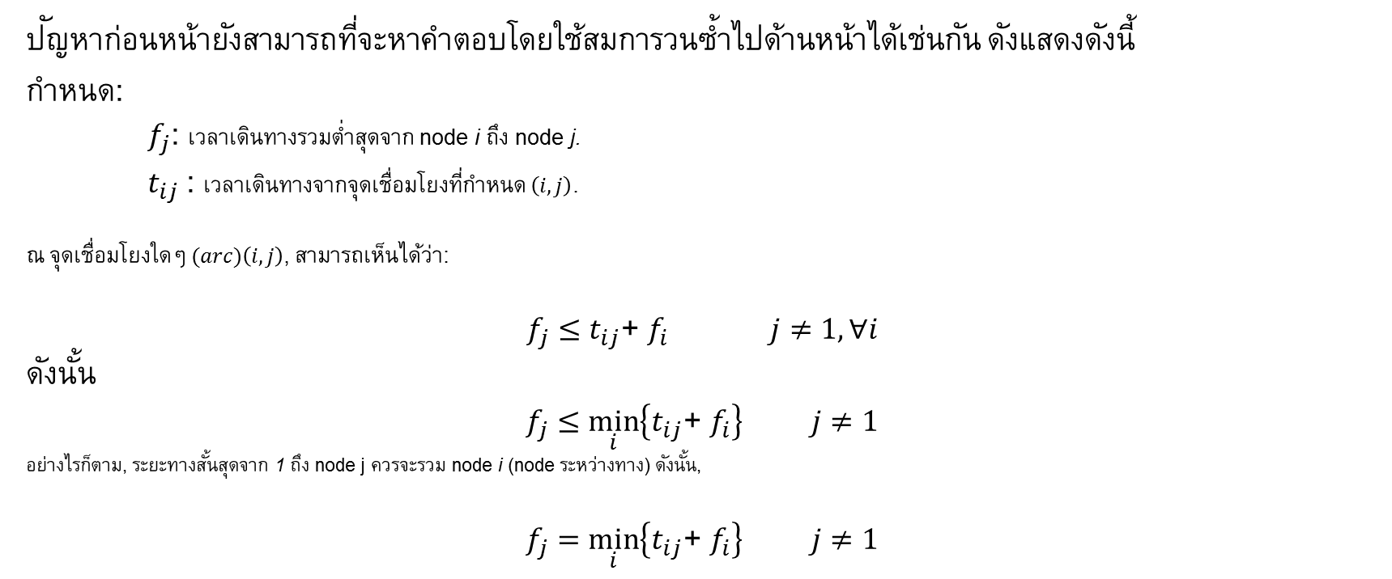
บทนำ
ปัญหาก่อนหน้ายังสามารถที่จะหาคำตอบโดยใช้สมการวนซ้ำไปด้านหน้าได้เช่นกัน ดังแสดงดังนี้
กำหนด:
$f_{j}$: เวลาเดินทางรวมต่ำสุดจาก node i ถึง node j.
$t_{ij}$: เวลาเดินทางจากจุดเชื่อมโยงที่กำหนด $\left(i,j\right)$.
ณ$จุดเชื่อมโยงใดๆ (arc)\left(i,j\right)$, สามารถเห็นได้ว่า:
$f_{j}≤t_{ij}$+ $f_{i}$ $j≠1, ∀i$
ดังนั้น
$f_{j}≤\min_{i}\left\{t_{ij}\text{+ }f_{i}\right\}$ $j≠1$
อย่างไรก็ตาม, ระยะทางสั้นสุดจาก 1 ถึง node j ควรจะรวม node i (node ระหว่างทาง) ดังนั้น,
$f_{j}=\min_{i}\left\{t_{ij}\text{+ }f_{i}\right\}$ $j≠1$

Slide 10
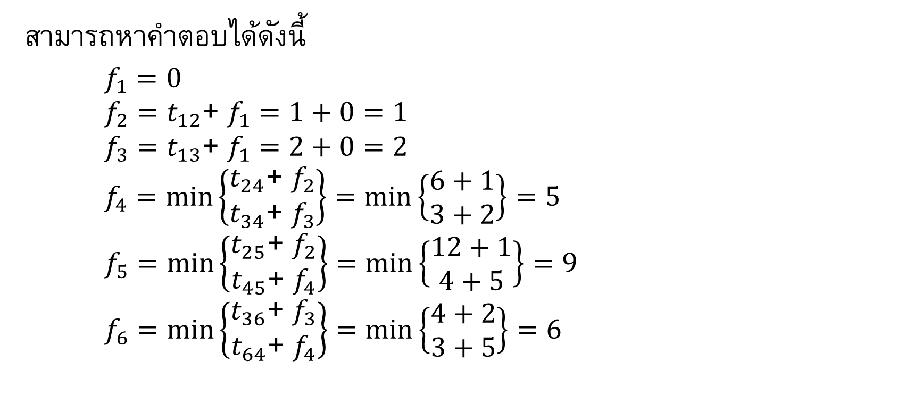
บทนำ
สามารถหาคำตอบได้ดังนี้
$f_{1}=0$
$f_{2}=t_{12}\text{+ }f_{1}=1+0=1$
$f_{3}=t_{13}\text{+ }f_{1}=2+0=2$
$f_{4}=min\left\{\begin{matrix}t_{24}\text{+ }f_{2} \\ t_{34}\text{+ }f_{3}\end{matrix}\right\}=min\left\{\begin{matrix}6+1 \\ 3+2\end{matrix}\right\}=5$
$f_{5}=min\left\{\begin{matrix}t_{25}\text{+ }f_{2} \\ t_{45}\text{+ }f_{4}\end{matrix}\right\}=min\left\{\begin{matrix}12+1 \\ 4+5\end{matrix}\right\}=9$
$f_{6}=min\left\{\begin{matrix}t_{36}\text{+ }f_{3} \\ t_{64}\text{+ }f_{4}\end{matrix}\right\}=min\left\{\begin{matrix}4+2 \\ 3+5\end{matrix}\right\}=6$

Slide 11
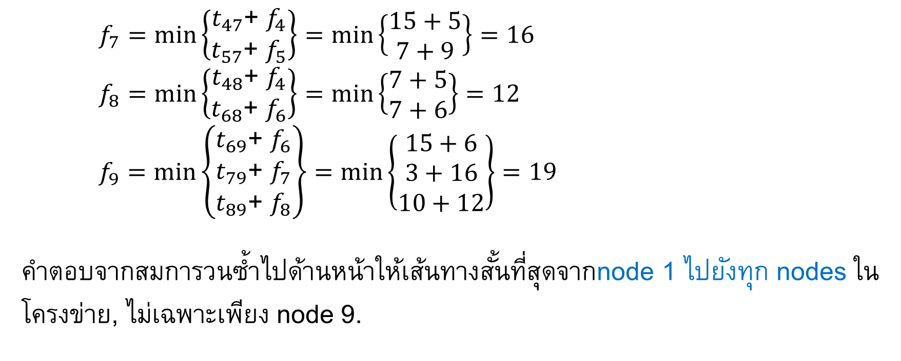
บทนำ
$f_{7}=min\left\{\begin{matrix}t_{47}\text{+ }f_{4} \\ t_{57}\text{+ }f_{5}\end{matrix}\right\}=min\left\{\begin{matrix}15+5 \\ 7+9\end{matrix}\right\}=16$
$f_{8}=min\left\{\begin{matrix}t_{48}\text{+ }f_{4} \\ t_{68}\text{+ }f_{6}\end{matrix}\right\}=min\left\{\begin{matrix}7+5 \\ 7+6\end{matrix}\right\}=12$
$f_{9}=min\left\{\begin{matrix}t_{69}\text{+ }f_{6} \\ t_{79}\text{+ }f_{7} \\ t_{89}\text{+ }f_{8}\end{matrix}\right\}=min\left\{\begin{matrix}15+6 \\ 3+16 \\ 10+12\end{matrix}\right\}=19$
คำตอบจากสมการวนซ้ำไปด้านหน้าให้เส้นทางสั้นที่สุดจากnode 1 ไปยังทุก nodes ในโครงข่าย, ไม่เฉพาะเพียง node 9.

Slide 12
บทนำ
บันทึก:
ไม่ทั้งหมดของโปรแกรมพลวัตสามารถแก้ปัญหาโดยใช้เทคนิคสมการวนซ้ำไปด้านหน้าหรือด้านหลัง การใช้วิธีแก้ปัญหาโดยใช้เทคนิคสมการวนซ้ำไปด้านหน้าหรือด้านหลังขึ้นอยู่กับโครงสร้างเฉพาะของปัญหา

Slide 13
บทนำ
กฎค่าที่เหมาะสมของ Bellman’s
วิธีการสำหรับค่าที่เหมาะสมมีคุณสมบัติใดที่ไม่ว่าสถานะและการตัดสินใจเบื้องต้นใดก็ตามคือการตัดสินใจที่เหลือจะต้องประกอบด้วยนโยบายสำหรับค่าที่เหมาะสมโดยคำนึงถึงสถานะซึ่งเป็นผลมาจากการตัดสินใจแรก
แนวทางโปรแกรมพลวัตเบื้องต้นสามารถแสดงได้ดังนี้

Slide 14
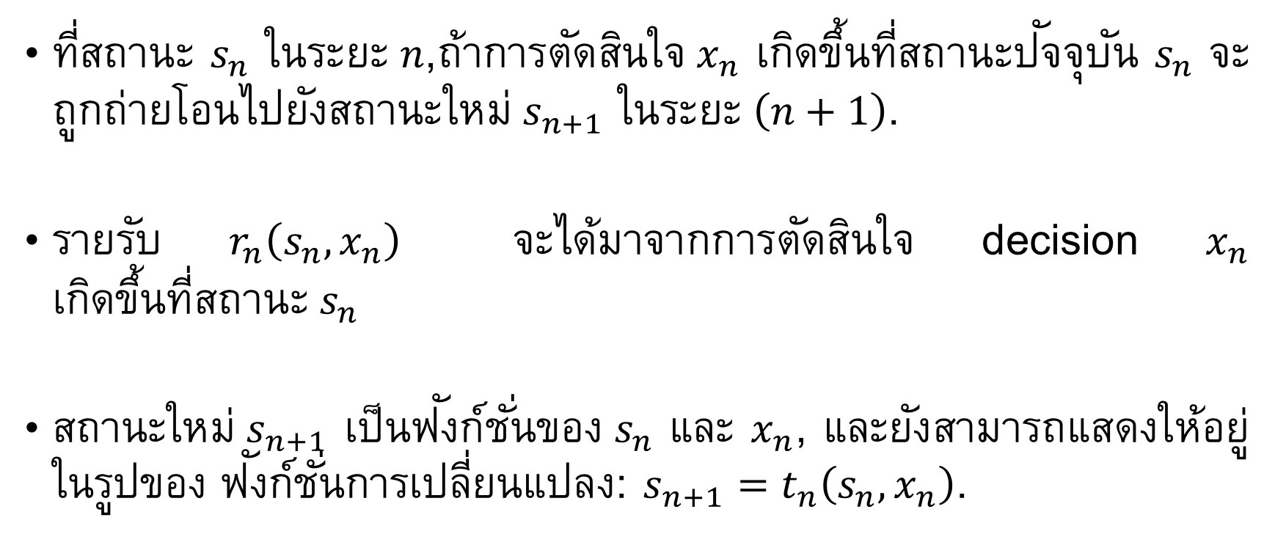
บทนำ
กฎค่าที่เหมาะสมของ Bellman’s
ที่สถานะ $s_{n}$ ใ$นระยะ n$,ถ้า$การตัดสินใจ x_{n}$ เกิดขึ้นที่สถานะปัจจุบัน $s_{n}$ จะถูกถ่ายโอนไปยั$งสถานะใหม่ s_{n+1}$ ใ$นระยะ \left(n+1\right)$.
รายรับ $r_{n}\left(s_{n}, x_{n}\right)$ จะได้มาจากการตัดสินใจ decision $x_{n}$ เ$กิดขึ้นที่สถานะ s_{n}$
ส$ถานะใหม่ s_{n+1}$ เ$ป็นฟังก์ชั่นของ s_{n}$ และ $x_{n}$, และยังสามารถแสดงให้อยู่ในรูปของ ฟังก์ชั่นการเปลี่ยนแปลง: $s_{n+1}=t_{n}\left(s_{n}, x_{n}\right)$.

Slide 15
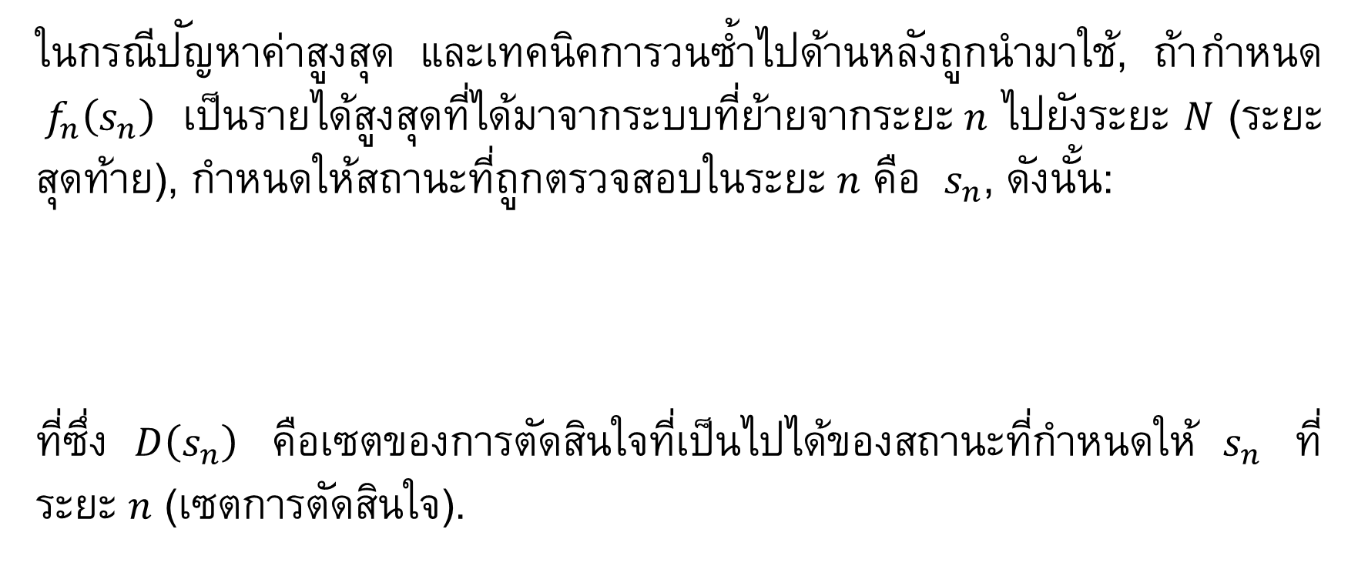
บทนำ
กฎค่าที่เหมาะสมของ Bellman’s
ในกรณีปัญหาค่าสูงสุด และเทคนิคการวนซ้ำไปด้านหลังถูกนำมาใช้, ถ้า$กำหนด f_{n}\left(s_{n}\right)$ เป็นรายได้สูงสุดที่ได้มาจากระบบที่ย้ายจากระยะ$n$ ไปยังระยะ $N$ (ระยะสุดท้าย), กำหนดให้สถานะที่ถูกตรวจสอบในระยะ $n$ คือ $s_{n}$, ดังนั้น:
ที่ซึ่ง $D\left(s_{n}\right)$ คือเซตของการตัดสินใจที่เป็นไปได้ของสถานะที่กำหนดให้ $s_{n}$ ที่ระยะ $n$ (เซตการตัดสินใจ).

Slide 16
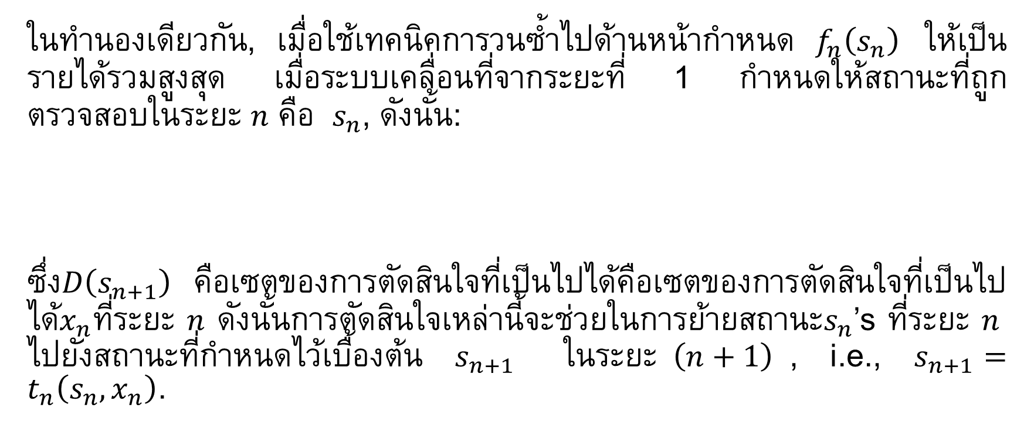
บทนำ
กฎค่าที่เหมาะสมของ Bellman’s
ในทำนองเดียวกัน, เมื่อใช้เทคนิคการวนซ้ำไปด้านหน้ากำหนด $f_{n}\left(s_{n}\right)$ ให้เป็นรายได้รวมสูงสุด เมื่อระบบเคลื่อนที่จากระยะที่ 1 กำหนดให้สถานะที่ถูกตรวจสอบในระยะ $n$ คือ $s_{n}$, ดังนั้น:
$ซึ่งD\left(s_{n+1}\right)$ คือเซตของการตัดสินใจที่เป็นไปได้คือเซตของการตัดสินใจที่เป็นไปได้$x_{n}ที่ระยะ$ $n$ ดังนั้นการตัดสินใจเหล่านี้จะช่วยในการย้ายสถานะ$s_{n}$’s ที่ระยะ $n$ไปยังสถานะที่กำหนดไว้เบื้องต้น $s_{n+1}$ ในระยะ$\left(n+1\right)$, i.e., $s_{n+1}=t_{n}\left(s_{n}, x_{n}\right)$.

Slide 17
บทนำ
กฎค่าที่เหมาะสมของ Bellman’s
กฎค่าที่เหมาะสมของ Bellman ช่วยสร้างสมการวนซ้ำเมื่อโครงสร้างของปัญหาสามารถจัดเรียงเป็นขั้นตอนหลายๆ ขั้นตอน

Slide 18
บทนำ
กฎค่าที่เหมาะสมของ Bellman’s
ตัวอย่าง 2: หาเส้นทางสั้นสุดจาก node 1 ถึง node 10 ของโครงข่ายต่อไปนี้

Slide 19
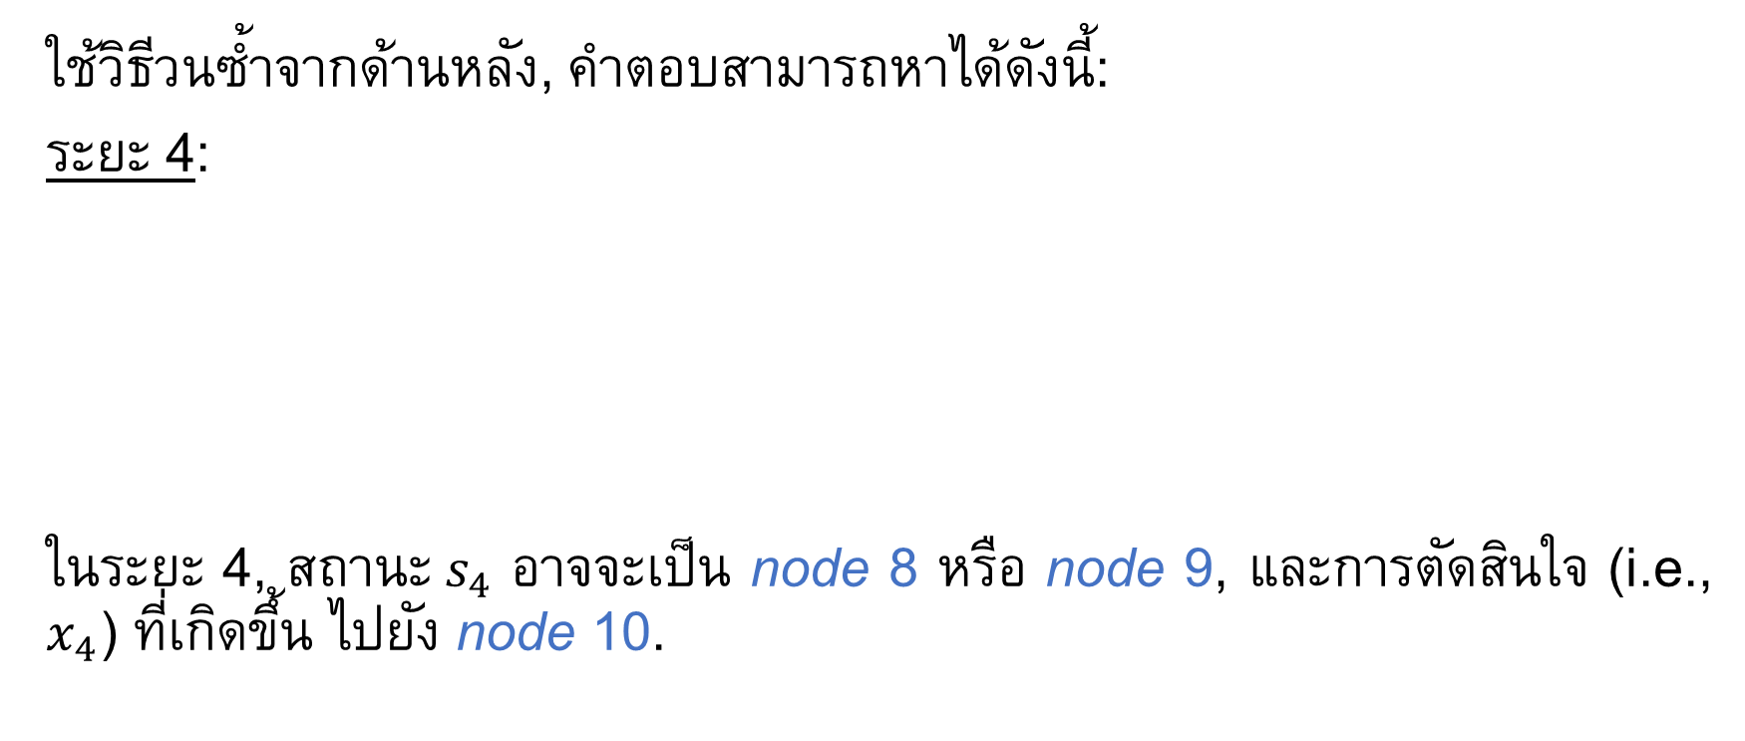
บทนำ
กฎค่าที่เหมาะสมของ Bellman’s
ใช้วิธีวนซ้ำจากด้านหลัง, คำตอบสามารถหาได้ดังนี้:
ระยะ 4:
ในระยะ 4, ส$ถานะ s_{4}$ อาจจะเป็น node 8 หรือ node 9, และการตัดสินใจ (i.e., $x_{4}$) ที่เกิดขึ้น ไปยัง node 10.

Slide 20
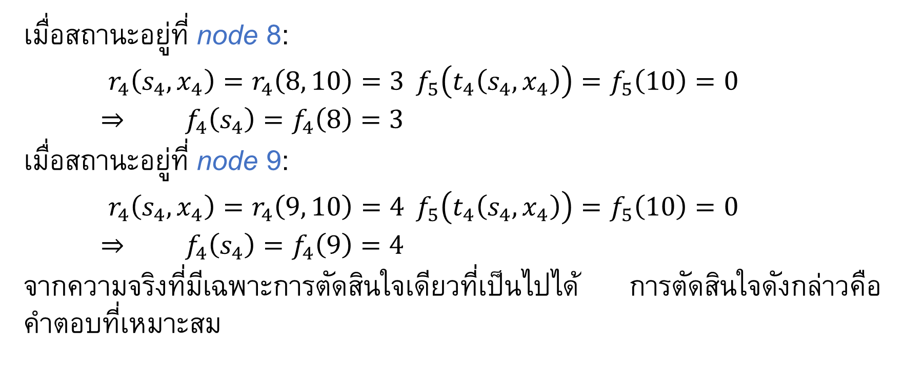
บทนำ
กฎค่าที่เหมาะสมของ Bellman’s
เมื่อสถานะอยู่ที่ node 8:
$r_{4}\left(s_{4}, x_{4}\right)=r_{4}\left(8, 10\right)=3$ $f_{5}\left(t_{4}\left(s_{4}, x_{4}\right)\right)=f_{5}\left(10\right)=0$
$⇒$ $f_{4}\left(s_{4}\right)=f_{4}\left(8\right)=3$
เมื่อสถานะอยู่ที่ node 9:
$r_{4}\left(s_{4}, x_{4}\right)=r_{4}\left(9, 10\right)=4$ $f_{5}\left(t_{4}\left(s_{4}, x_{4}\right)\right)=f_{5}\left(10\right)=0$
$⇒$ $f_{4}\left(s_{4}\right)=f_{4}\left(9\right)=4$
จากความจริงที่มีเฉพาะการตัดสินใจเดียวที่เป็นไปได้ การตัดสินใจดังกล่าวคือคำตอบที่เหมาะสม

Slide 21

บทนำ
กฎค่าที่เหมาะสมของ Bellman’s
ระยะ 3:
ในสถานะนี้,ระยะ $s_{3}$ อาจเป็น node 5, node 6 หรือ node 7. ก$ารตัดสินใจ x_{3}$ สามารถไปที่ node 8 หรือ ไปที่ node 9.

Slide 22
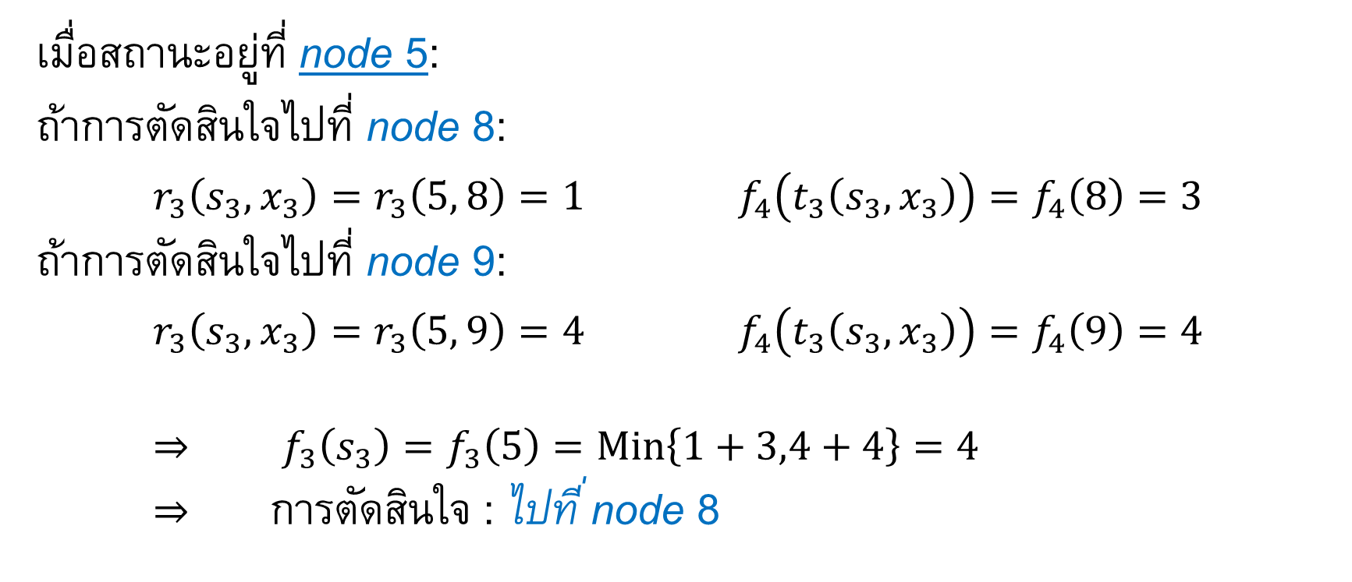
บทนำ
กฎค่าที่เหมาะสมของ Bellman’s
เมื่อสถานะอยู่ที่ node 5:
ถ้าการตัดสินใจไปที่ node 8:
$r_{3}\left(s_{3}, x_{3}\right)=r_{3}\left(5, 8\right)=1$ $f_{4}\left(t_{3}\left(s_{3}, x_{3}\right)\right)=f_{4}\left(8\right)=3$
ถ้าการตัดสินใจไปที่ node 9:
$r_{3}\left(s_{3}, x_{3}\right)=r_{3}\left(5, 9\right)=4$ $f_{4}\left(t_{3}\left(s_{3}, x_{3}\right)\right)=f_{4}\left(9\right)=4$
$⇒$ $f_{3}\left(s_{3}\right)=f_{3}\left(5\right)=Min\left\{1+3,4+4\right\}=4$
$⇒$ การตัดสินใจ : ไปที่ node 8

Slide 23

บทนำ
กฎค่าที่เหมาะสมของ Bellman’s
เมื่อสถานะอยู่ที่ node 6:
ถ้าการตัดสินใจไปที่ node 8:
$r_{3}\left(s_{3}, x_{3}\right)=r_{3}\left(6, 8\right)=6$ $f_{4}\left(t_{3}\left(s_{3}, x_{3}\right)\right)=f_{4}\left(8\right)=3$
ถ้าการตัดสินใจไปที่ node 9:
$r_{3}\left(s_{3}, x_{3}\right)=r_{3}\left(6, 9\right)=3$ $f_{4}\left(t_{3}\left(s_{3}, x_{3}\right)\right)=f_{4}\left(9\right)=4$
$⇒$ $f_{3}\left(s_{3}\right)=f_{3}\left(6\right)=Min\left\{6+3,3+4\right\}=7$
$⇒$ การตัดสินใจ : ไปที่ node 9

Slide 24

บทนำ
กฎค่าที่เหมาะสมของ Bellman’s
เมื่อสถานะอยู่ที่ node 7:
ถ้าการตัดสินใจไปที่ node 8:
$r_{3}\left(s_{3}, x_{3}\right)=r_{3}\left(7, 8\right)=3$ $f_{4}\left(t_{3}\left(s_{3}, x_{3}\right)\right)=f_{4}\left(8\right)=3$
ถ้าการตัดสินใจไปที่ node 9:
$r_{3}\left(s_{3}, x_{3}\right)=r_{3}\left(7, 9\right)=3$ $f_{4}\left(t_{3}\left(s_{3}, x_{3}\right)\right)=f_{4}\left(9\right)=4$
$⇒$ $f_{3}\left(s_{3}\right)=f_{3}\left(7\right)=Min\left\{3+3,3+4\right\}=6$
$⇒$ การตัดสินใจ : ไปที่ node 8

Slide 25

บทนำ
กฎค่าที่เหมาะสมของ Bellman’s
ระยะ 2:
ในระยะนี้, ส$ถานะ s_{2}$ อาจเป็น node 2, node 3 หรือ node 4. ก$ารตัดสินใจ x_{2}$ สามารถไปที่ node 5, ไปที่ node 6, หรือไปที่ node 7.

Slide 26
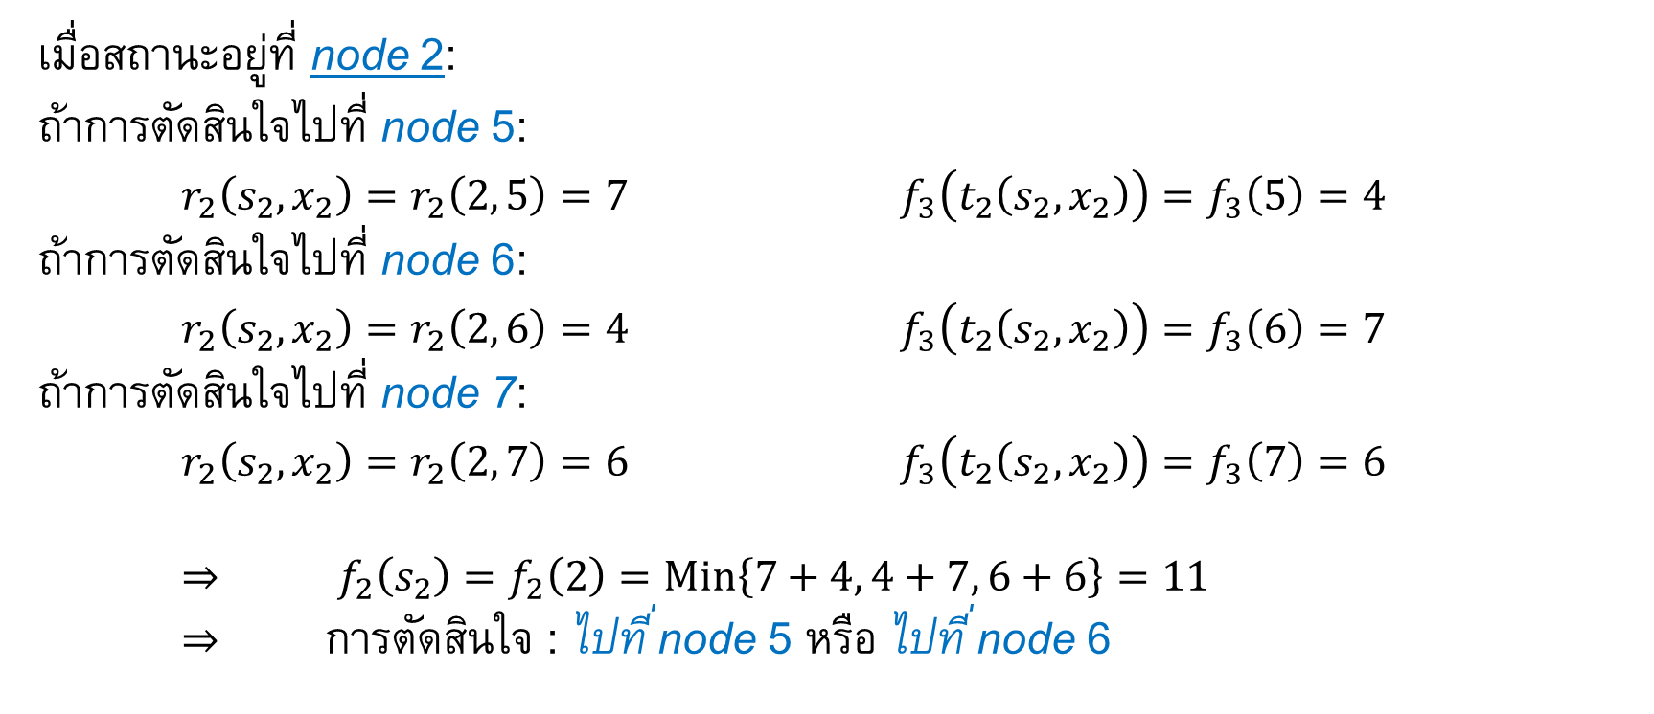
บทนำ
กฎค่าที่เหมาะสมของ Bellman’s
เมื่อสถานะอยู่ที่ node 2:
ถ้าการตัดสินใจไปที่ node 5:
$r_{2}\left(s_{2}, x_{2}\right)=r_{2}\left(2, 5\right)=7$ $f_{3}\left(t_{2}\left(s_{2}, x_{2}\right)\right)=f_{3}\left(5\right)=4$
ถ้าการตัดสินใจไปที่ node 6:
$r_{2}\left(s_{2}, x_{2}\right)=r_{2}\left(2, 6\right)=4$ $f_{3}\left(t_{2}\left(s_{2}, x_{2}\right)\right)=f_{3}\left(6\right)=7$
ถ้าการตัดสินใจไปที่ node 7:
$r_{2}\left(s_{2}, x_{2}\right)=r_{2}\left(2, 7\right)=6$ $f_{3}\left(t_{2}\left(s_{2}, x_{2}\right)\right)=f_{3}\left(7\right)=6$
$⇒$ $f_{2}\left(s_{2}\right)=f_{2}\left(2\right)=Min\left\{7+4, 4+7, 6+6\right\}=11$
$⇒$ การตัดสินใจ : ไปที่ node 5 หรือ ไปที่ node 6

Slide 27
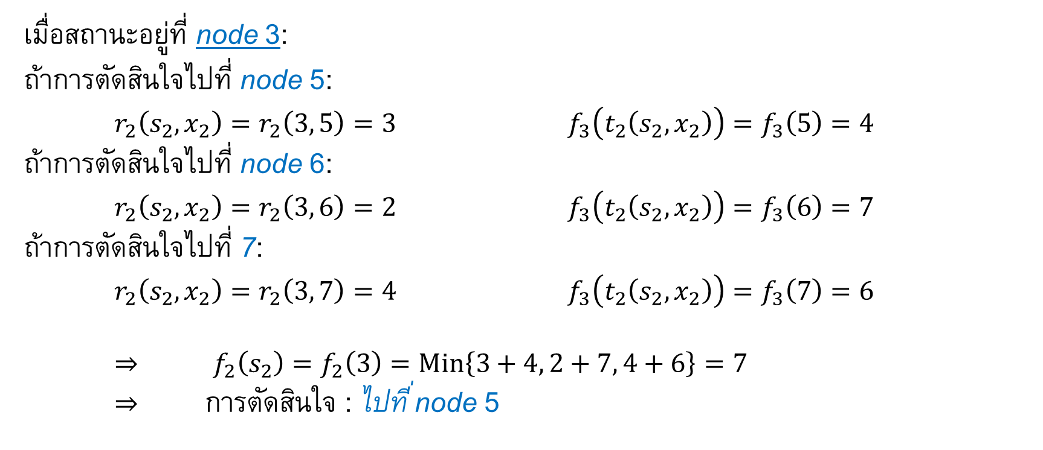
บทนำ
กฎค่าที่เหมาะสมของ Bellman’s
เมื่อสถานะอยู่ที่ node 3:
ถ้าการตัดสินใจไปที่ node 5:
$r_{2}\left(s_{2}, x_{2}\right)=r_{2}\left(3, 5\right)=3$ $f_{3}\left(t_{2}\left(s_{2}, x_{2}\right)\right)=f_{3}\left(5\right)=4$
ถ้าการตัดสินใจไปที่ node 6:
$r_{2}\left(s_{2}, x_{2}\right)=r_{2}\left(3, 6\right)=2$ $f_{3}\left(t_{2}\left(s_{2}, x_{2}\right)\right)=f_{3}\left(6\right)=7$
ถ้าการตัดสินใจไปที่ 7:
$r_{2}\left(s_{2}, x_{2}\right)=r_{2}\left(3, 7\right)=4$ $f_{3}\left(t_{2}\left(s_{2}, x_{2}\right)\right)=f_{3}\left(7\right)=6$
$⇒$ $f_{2}\left(s_{2}\right)=f_{2}\left(3\right)=Min\left\{3+4, 2+7, 4+6\right\}=7$
$⇒$ การตัดสินใจ : ไปที่ node 5

Slide 28

บทนำ
กฎค่าที่เหมาะสมของ Bellman’s
เมื่อสถานะอยู่ที่ node 4:
ถ้าการตัดสินใจไปที่ node 5:
$r_{2}\left(s_{2}, x_{2}\right)=r_{2}\left(4, 5\right)=4$ $f_{3}\left(t_{2}\left(s_{2}, x_{2}\right)\right)=f_{3}\left(5\right)=4$
ถ้าการตัดสินใจไปที่ node 6:
$r_{2}\left(s_{2}, x_{2}\right)=r_{2}\left(4, 6\right)=$1 $f_{3}\left(t_{2}\left(s_{2}, x_{2}\right)\right)=f_{3}\left(6\right)=7$
ถ้าการตัดสินใจไปที่ node 7:
$r_{2}\left(s_{2}, x_{2}\right)=r_{2}\left(4, 7\right)=5$ $f_{3}\left(t_{2}\left(s_{2}, x_{2}\right)\right)=f_{3}\left(7\right)=6$
$⇒$ $f_{2}\left(s_{2}\right)=f_{2}\left(3\right)=Min\left\{4+4, 1+7, 5+6\right\}=8$
$⇒$ การตัดสินใจ : ไปที่ node 5 หรือ ไปที่ node 6

Slide 29

บทนำ
กฎค่าที่เหมาะสมของ Bellman’s
ระยะ 1:
ในระยะนี้,สถานะ $s_{1}$ คือ node 1. ก$ารตัดสินใจ x_{1}$ สามารถไปที่ node 2, ไปที่ node 3, หรือไปที่ node 4.

Slide 30
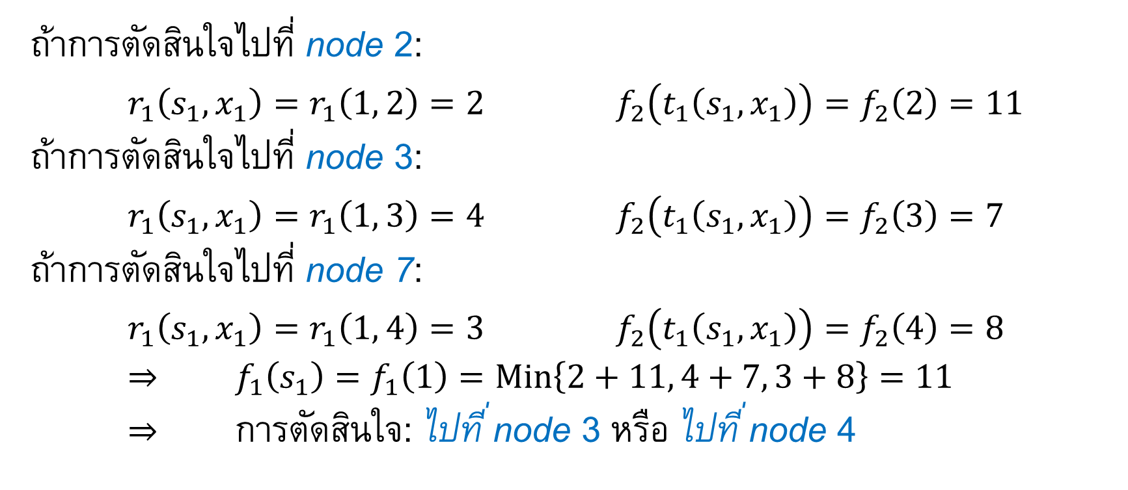
บทนำ
กฎค่าที่เหมาะสมของ Bellman’s
ถ้าการตัดสินใจไปที่ node 2:
$r_{1}\left(s_{1}, x_{1}\right)=r_{1}\left(1, 2\right)=2$ $f_{2}\left(t_{1}\left(s_{1}, x_{1}\right)\right)=f_{2}\left(2\right)=11$
ถ้าการตัดสินใจไปที่ node 3:
$r_{1}\left(s_{1}, x_{1}\right)=r_{1}\left(1, 3\right)=4$ $f_{2}\left(t_{1}\left(s_{1}, x_{1}\right)\right)=f_{2}\left(3\right)=7$
ถ้าการตัดสินใจไปที่ node 7:
$r_{1}\left(s_{1}, x_{1}\right)=r_{1}\left(1, 4\right)=3$ $f_{2}\left(t_{1}\left(s_{1}, x_{1}\right)\right)=f_{2}\left(4\right)=8$
$⇒$ $f_{1}\left(s_{1}\right)=f_{1}\left(1\right)=Min\left\{2+11, 4+7, 3+8\right\}=11$
$⇒$ การตัดสินใจ: ไปที่ node 3 หรือ ไปที่ node 4

Slide 31
บทนำ
กฎค่าที่เหมาะสมของ Bellman’s
สามารถหาคำตอบที่เหมาะสมได้โดยมีเส้นทางสั้นที่สุดจาก node 1 ไปยัง node 10 จำนวน 3 ทางเลือก ดังนี้:
1-3-5-8-10, 1-4-5-8-10, 1-4-6-9-10

Slide 32
บทนำ
กฎค่าที่เหมาะสมของ Bellman’s
Example 3:
Five medical teams will be dispatched to 3 regions to help improve medical care. The performance is measured by the expected additional person-years of life. The estimated performance measures are given in the table:
No. of Teams | Additional person-years life (in 1000 units)
 | Region 1 | Region 2 | Region 3
0 1 2 3 4 5 | 0 45 70 90 105 120 | 0 20 45 75 110 150 | 0 50 70 80 100 130

Slide 33
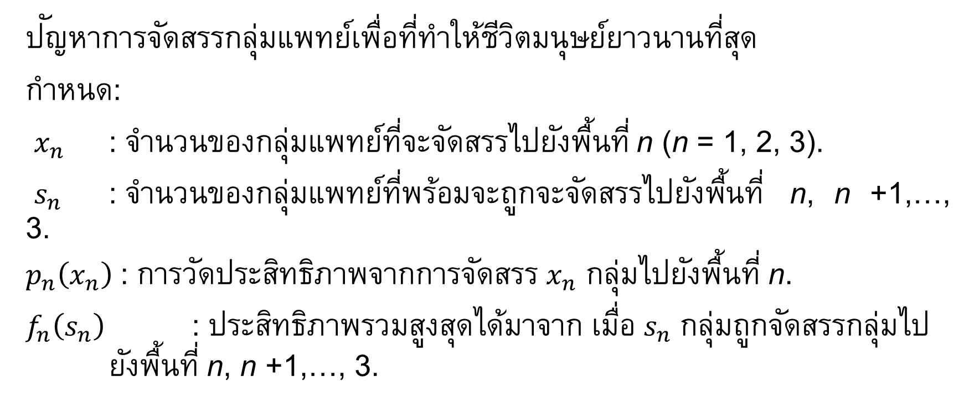
บทนำ
กฎค่าที่เหมาะสมของ Bellman’s
ปัญหาการจัดสรรกลุ่มแพทย์เพื่อที่ทำให้ชีวิตมนุษย์ยาวนานที่สุด
กำหนด:
$x_{n}$ : จำนวนของกลุ่มแพทย์ที่จะจัดสรรไปยังพื้นที่ n (n = 1, 2, 3).
$s_{n}$ : จำนวนของกลุ่มแพทย์ที่พร้อมจะถูกจะจัดสรรไปยังพื้นที่ n, n +1,…, 3.
$p_{n}\left(x_{n}\right)$: การวัดประสิทธิภาพจากการจัดสรร $x_{n}$ กลุ่มไปยังพื้นที่ n.
$f_{n}\left(s_{n}\right)$ : ประสิทธิภาพรวมสูงสุดได้มาจาก เมื่อ $s_{n}$ กลุ่มถูกจัดสรรกลุ่มไป ยังพื้นที่ n, n +1,…, 3.

Slide 34
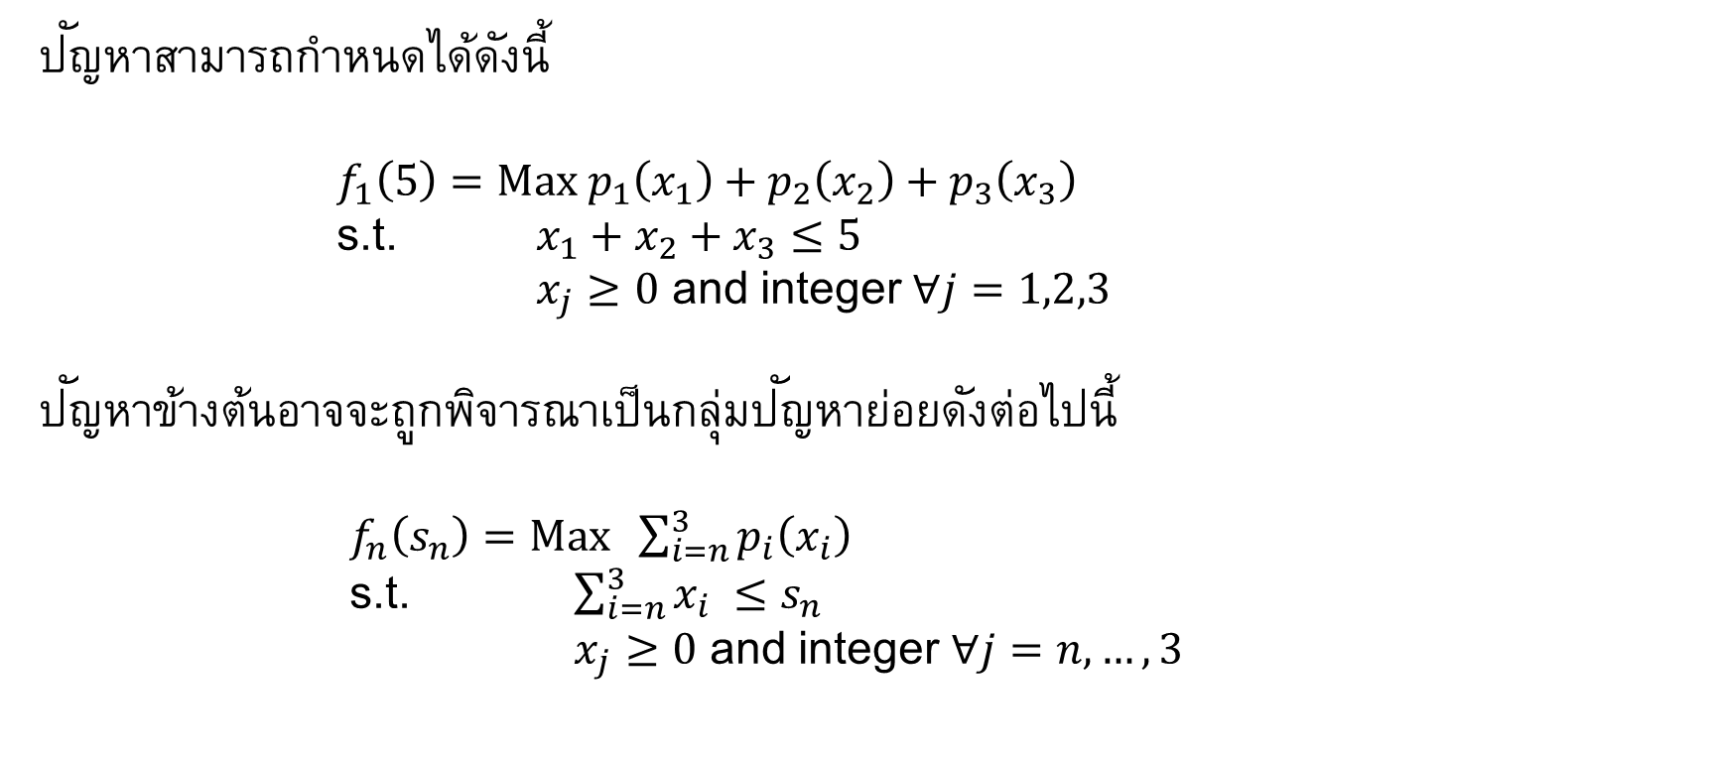
บทนำ
กฎค่าที่เหมาะสมของ Bellman’s
ปัญหาสามารถกำหนดได้ดังนี้
$f_{1}\left(5\right)=Max p_{1}\left(x_{1}\right)+p_{2}\left(x_{2}\right)+p_{3}\left(x_{3}\right)$
s.t. $x_{1}+x_{2}+x_{3}≤5$
$x_{j}≥0$ and integer $∀j=1,2,3$
ปัญหาข้างต้นอาจจะถูกพิจารณาเป็นกลุ่มปัญหาย่อยดังต่อไปนี้
$f_{n}\left(s_{n}\right)=Max \sum_{i=n}^{3}{p_{i}\left(x_{i}\right)}$
s.t. $\sum_{i=n}^{3}{x_{i}} ≤$ $s_{n}$
$x_{j}≥0$ and integer $∀j=n,…,3$

Slide 35

บทนำ
กฎค่าที่เหมาะสมของ Bellman’s
สมการวนซ้ำย้อนหลังสามารถกำหนดได้ดังนี้
สังเกตว่า $f_{4}\left(s_{4}\right)=0$, คำตอบสามารถคำนวณได้ดังนี้:

Slide 36

บทนำ
กฎค่าที่เหมาะสมของ Bellman’s
$$n=3$$

Slide 37

บทนำ
กฎค่าที่เหมาะสมของ Bellman’s
$$n=2$$

Slide 38

บทนำ
กฎค่าที่เหมาะสมของ Bellman’s
$$n=1$$
(*: ไม่จำเป็นต้องทราบค่า)
คำตอบที่เหมาะสม: $x_{1}^{∗}=1,x_{2}^{∗}=3,x_{3}^{∗}=1$; ค่าคำตอบสมการวัตถุประสงค์170.

Slide 39
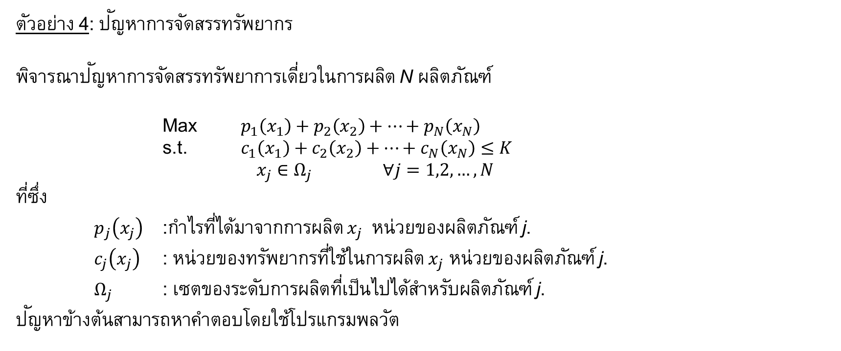
บทนำ
กฎค่าที่เหมาะสมของ Bellman’s
ตัวอย่าง 4: ปัญหาการจัดสรรทรัพยากร
พิจารณาปัญหาการจัดสรรทรัพยาการเดี่ยวในการผลิต N ผลิตภัณฑ์
Max $p_{1}\left(x_{1}\right)+p_{2}\left(x_{2}\right)+…+p_{N}\left(x_{N}\right)$
s.t. $c_{1}\left(x_{1}\right)+c_{2}\left(x_{2}\right)+…+c_{N}\left(x_{N}\right)≤K$
$x_{j}∈Ω_{j}$ $∀j=1,2,…,N$
ที่ซึ่ง
$p_{j}\left(x_{j}\right)$ :กำไรที่ได้มาจากการผลิต $x_{j}$ หน่วยของผลิตภัณฑ์ j.
$c_{j}\left(x_{j}\right)$ : หน่วยของทรัพยากรที่ใช้ในการผลิต $x_{j}$ หน่วยของผลิตภัณฑ์ j.
$Ω_{j}$ : เซตของระดับการผลิตที่เป็นไปได้สำหรับผลิตภัณฑ์ j.
ปัญหาข้างต้นสามารถหาคำตอบโดยใช้โปรแกรมพลวัต

Slide 40
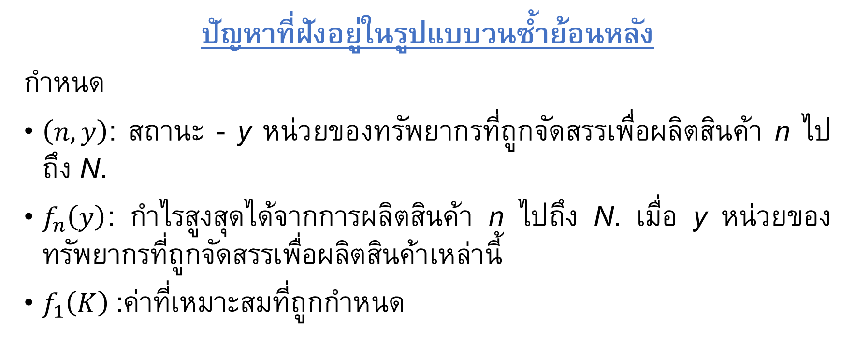
บทนำ
กฎค่าที่เหมาะสมของ Bellman’s
ปัญหาที่ฝังอยู่ในรูปแบบวนซ้ำย้อนหลัง
กำหนด
$\left(n,y\right)$: สถานะ - y หน่วยของทรัพยากรที่ถูกจัดสรรเพื่อผลิตสินค้า n ไปถึง N.
$f_{n}\left(y\right)$: กำไรสูงสุดได้จากการผลิตสินค้า n ไปถึง N. เมื่อ y หน่วยของทรัพยากรที่ถูกจัดสรรเพื่อผลิตสินค้าเหล่านี้
$f_{1}\left(K\right)$:ค่าที่เหมาะสมที่ถูกกำหนด

Slide 41
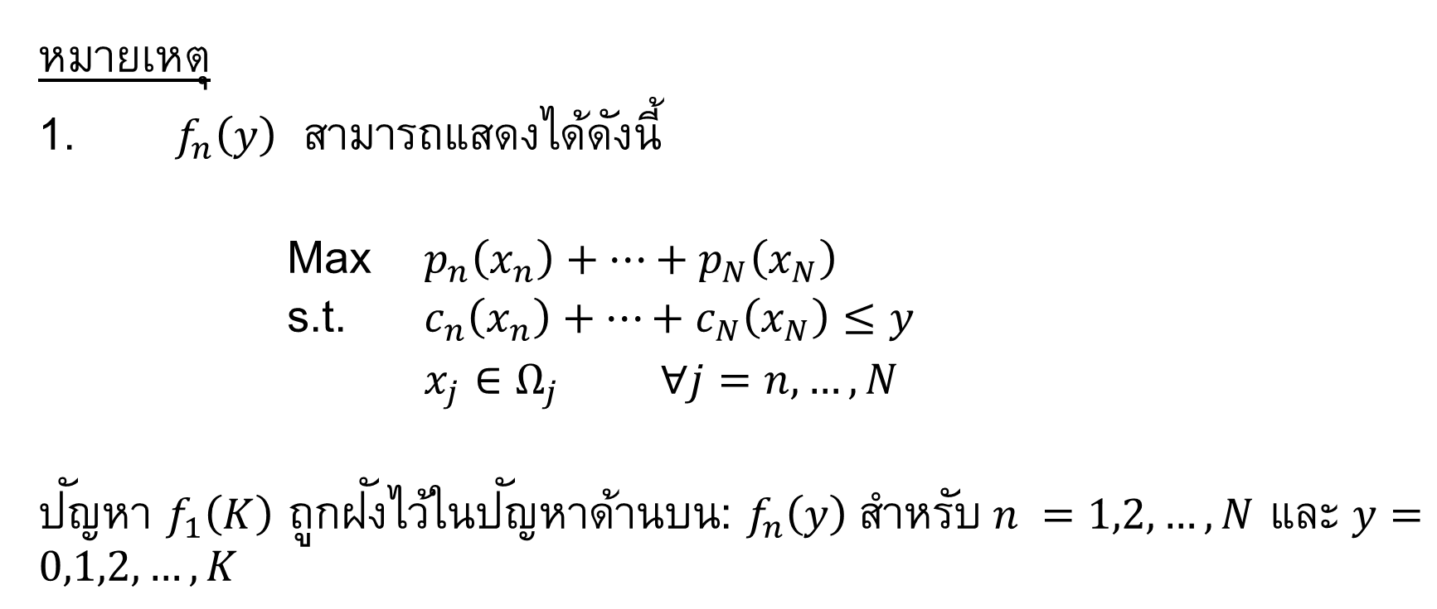
บทนำ
กฎค่าที่เหมาะสมของ Bellman’s
หมายเหตุ
1. $f_{n}\left(y\right)$ สามารถแสดงได้ดังนี้
Max $p_{n}\left(x_{n}\right)+…+p_{N}\left(x_{N}\right)$
s.t. $c_{n}\left(x_{n}\right)+…+c_{N}\left(x_{N}\right)≤y$
$x_{j}∈Ω_{j}$ $∀j=n,…,N$
ปัญหา $f_{1}\left(K\right)$ ถูกฝังไว้ในปัญหาด้านบน: $f_{n}\left(y\right) สำหรับ n =1,2,…,N$ และ $y=0,1,2,…,K$

Slide 42

บทนำ
กฎค่าที่เหมาะสมของ Bellman’s
2. เงื่อนไขขอบเขต:
Max $f_{N}\left(y\right)=Max p_{N}\left(x_{N}\right)$
s.t. $c_{N}\left(x_{N}\right)≤y$
$x_{N}∈Ω_{N}$

Slide 43
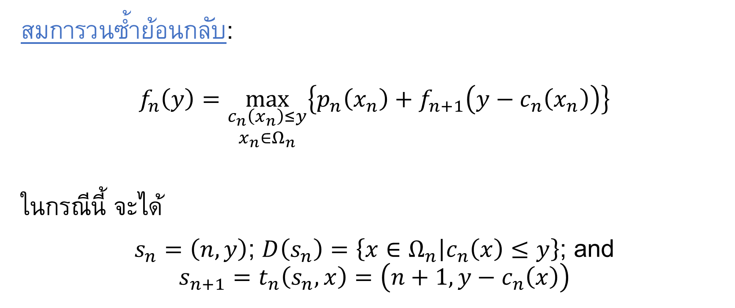
บทนำ
กฎค่าที่เหมาะสมของ Bellman’s
สมการวนซ้ำย้อนกลับ:
$$f_{n}\left(y\right)=\max_{\begin{aligned}c_{n}\left(x_{n}\right)≤y \\ x_{n}∈Ω_{n}\end{aligned}}\left\{p_{n}\left(x_{n}\right)+f_{n+1}\left(y−c_{n}\left(x_{n}\right)\right)\right\}$$
ในกรณีนี้ จะได้
$s_{n}=\left(n,y\right)$; $D\left(s_{n}\right)=\left\{x∈Ω_{n} | c_{n}\left(x\right)≤y\right\}$; and
$${s_{n+1}=t}_{n}\left(s_{n},x\right)=\left(n+1,y−c_{n}\left(x\right)\right)$$

Slide 44
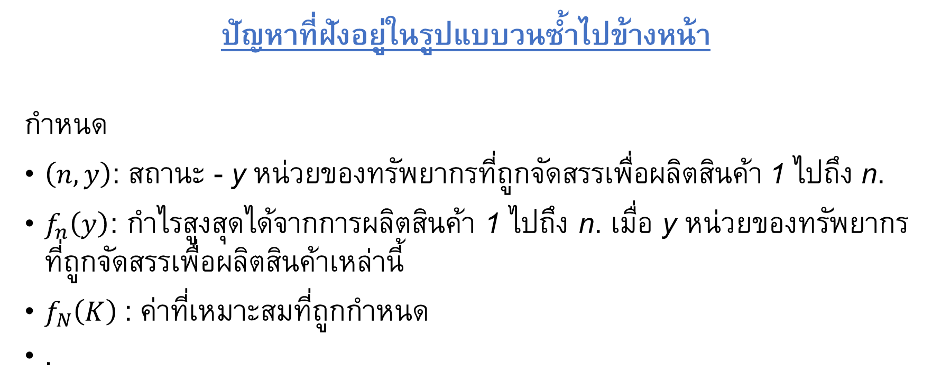
บทนำ
กฎค่าที่เหมาะสมของ Bellman’s
ปัญหาที่ฝังอยู่ในรูปแบบวนซ้ำไปข้างหน้า
กำหนด
$\left(n,y\right)$: สถานะ - y หน่วยของทรัพยากรที่ถูกจัดสรรเพื่อผลิตสินค้า 1 ไปถึง n.
$f_{n}\left(y\right)$: กำไรสูงสุดได้จากการผลิตสินค้า 1 ไปถึง n. เมื่อ y หน่วยของทรัพยากรที่ถูกจัดสรรเพื่อผลิตสินค้าเหล่านี้
$f_{N}\left(K\right)$: ค่าที่เหมาะสมที่ถูกกำหนด
.

Slide 45

บทนำ
กฎค่าที่เหมาะสมของ Bellman’s
สมการวนซ้ำไปข้างหน้า
$$f_{n}\left(y\right)=\max_{\begin{aligned}c_{n}\left(x_{n}\right)≤y \\ x_{n}∈Ω_{n}\end{aligned}}\left\{p_{n}\left(x_{n}\right)+f_{n−1}\left(y−c_{n}\left(x_{n}\right)\right)\right\}$$
ในกรณีนี้ จะได้
$s_{n}=\left(n,y\right)$; $D\left(s_{n}\right)=\left\{x∈Ω_{n} | c_{n}\left(x\right)≤y\right\}$; and
${s_{n−1}=t}_{n}\left(s_{n},x\right)=\left(n−1,y−c_{n}\left(x\right)\right)$.

